Slide 1
Наставни предмет: Физичко васпитање
Разред: II
Датум: 24.04.2020.

Slide 2
Вежбе обликовања

Slide 3
Драги учениче:
За данашњи час потребна ти је
опрема у којој ти је удобно.
Мало простора за вежбање.
Пре него што почнеш, загреј се уз вежбе на следећем линку:
https://www.youtube.com/watch?v=XqZsoesa55w
Уживајте!

Slide 4
Прати вежбе на следећем линку:
https://www.youtube.com/watch?v=skSbg1IGup8

Slide 5
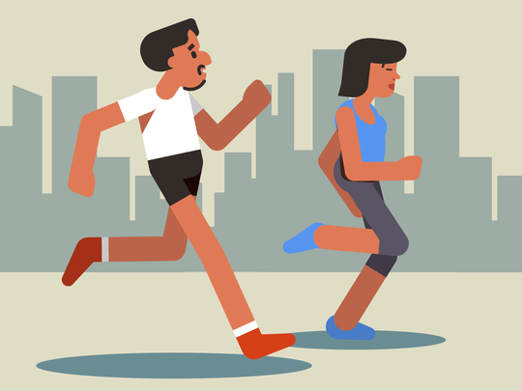
ХВАЛА НА ПАЖЊИ!

